Slide 1
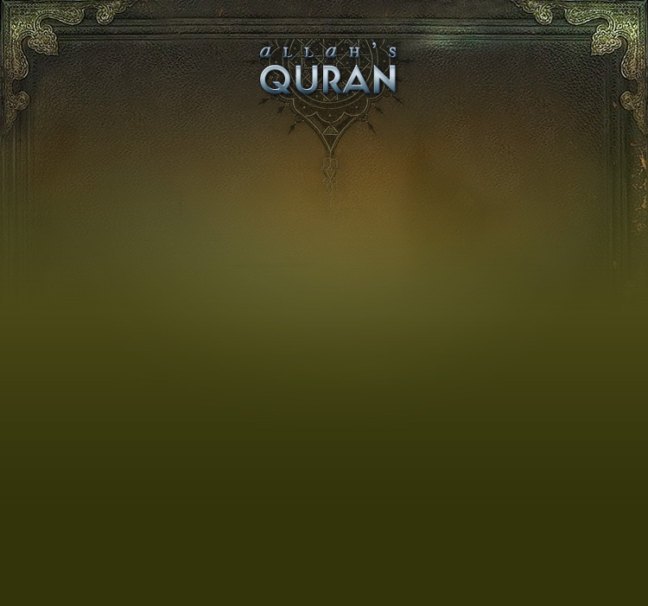
อธิบายความหมายซูเราะฮฺอาลิอิมรอน
تفسير سورة آل عمران
อายะฮฺ 154
วันอังคารที่ 2 เราะบีอุ้ลเอาวัล 1431
16 กุมภาพันธ์ 2553
ณ มัสญิดบ้านตึกดิน
www.islaminthailand.org

Slide 2
ثُمَّ أَنزَلَ عَلَيْكُم مِّن بَعْدِ الْغَمِّ أَمَنَةً نُّعَاساً يَغْشَى طَآئِفَةً مِّنكُمْ وَطَآئِفَةٌ قَدْ أَهَمَّتْهُمْ أَنفُسُهُمْ يَظُنُّونَ بِاللّهِ غَيْرَ الْحَقِّ ظَنَّ الْجَاهِلِيَّةِ يَقُولُونَ هَل لَّنَا مِنَ الأَمْرِ مِن شَيْءٍ
قُلْ إِنَّ الأَمْرَ كُلَّهُ لِلَّهِ يُخْفُونَ فِي أَنفُسِهِم مَّا لاَ يُبْدُونَ لَكَ ... ﴿١٥٤﴾
154. แล้วพระองค์ก็ทรงประทานแก่พวกเจ้า ซึ่งความปลอดภัย หลังจากความเศร้าโศกนั้น คือให้มีการงีบหลับครอบคลุมกลุ่มหนึ่งในหมู่พวกเจ้า
และอีกกลุ่มหนึ่งนั้นตัวของพวกเขาเองทำให้พวกเขากระวนกระวายใจ
พวกเขากล่าวหาอัลลอฮฺ โดยปราศจากความเป็นธรรมอย่างพวกสมัยงมงาย (อัลญาฮิลียะฮฺ) พวกเขากล่าวว่า มีสิ่งหนึ่งสิ่งใดจากกิจการนั้นเป็นสิทธิของเราบ้างไหม? จงกล่าวเถิด (มุฮัมมัด) ว่า แท้จริง กิจการนั้นทั้งหมดเป็นสิทธิของอัลลอฮฺเท่านั้น พวกเขาปกปิดไว้ในใจของพวกเขา สิ่งซึ่งพวกเขาจะไม่เปิดเผยแก่เจ้า...

Slide 3
ثُمَّ أَنزَلَ عَلَيْكُم مِّن بَعْدِ الْغَمِّ أَمَنَةً نُّعَاساً
في تفسير ابن كثير : قَالَ اِبْن إِسْحَق فَحَدَّثَنِي يَحْيَى بْن عَبَّاد بْن عَبْد اللَّه بْن الزُّبَيْر عَنْ أَبِيهِ عَنْ عَبْد اللَّه بْن الزُّبَيْر قَالَ : قَالَ الزُّبَيْر : لَقَدْ رَأَيْتنِي مَعَ رَسُول اللَّه y حِين اِشْتَدَّ الْخَوْف عَلَيْنَا أَرْسَلَ اللَّه عَلَيْنَا النَّوْم فَمَا مِنَّا مِنْ رَجُل إِلَّا ذَقْنُهُ فِي صَدْره قَالَ فَوَاَللَّهِ إِنِّي لَأَسْمَع قَوْل مُعَتِّب بْن قُشَيْر مَا أَسْمَعهُ إِلَّا كَالْحُلْمِ يَقُول " لَوْ كَانَ لَنَا مِنْ الْأَمْر شَيْء مَا قُتِلْنَا هَهُنَا " فَحَفِظْتهَا مِنْهُ وَفِي ذَلِكَ أَنْزَلَ اللَّه " يَقُولُونَ لَوْ كَانَ لَنَا مِنْ الْأَمْر شَيْء مَا قُتِلْنَا هَهُنَا ” وفي تفسير القرطبي : تَفَضَّلَ اللَّه تَعَالَى عَلَى الْمُؤْمِنِينَ بَعْد هَذِهِ الْغُمُوم فِي يَوْم أُحُد بِالنُّعَاسِ حَتَّى نَامَ أَكْثَرهمْ ; وَإِنَّمَا يَنْعَس مَنْ يَأْمَن وَالْخَائِف لَا يَنَام . رَوَى الْبُخَارِيّ عَنْ أَنَس أَنَّ أَبَا طَلْحَة قَالَ : غَشِيَنَا النُّعَاس وَنَحْنُ فِي مَصَافّنَا يَوْم أُحُد , قَالَ : فَجَعَلَ سَيْفِي يَسْقُط مِنْ يَدِي وَآخُذهُ , وَيَسْقُط وَآخُذهُ . وقوله “يَغْشَى طَائِفَة مِنْكُمْ “ يَعْنِي أَهْل الْإِيمَان وَالْيَقِين وَالثَّبَات وَالتَّوَكُّل الصَّادِق وَهُمْ الْجَازِمُونَ بِأَنَّ اللَّه عَزَّ وَجَلَّ سَيَنْصُرُ رَسُوله وَيُنْجِز لَهُ مَأْمُوله

Slide 4
وَطَآئِفَةٌ قَدْ أَهَمَّتْهُمْ أَنفُسُهُمْ يَظُنُّونَ بِاللّهِ غَيْرَ الْحَقِّ ظَنَّ الْجَاهِلِيَّةِ
وَالطَّائِفَة تُطْلَق عَلَى الْوَاحِد وَالْجَمَاعَة . يَعْنِي الْمُنَافِقِينَ : مُعَتِّب بْن قُشَيْر وَأَصْحَابه , وَكَانُوا خَرَجُوا طَمَعًا فِي الْغَنِيمَة وَخَوْف الْمُؤْمِنِينَ فَلَمْ يَغْشَهُمْ النُّعَاس وَجَعَلُوا يَتَأَسَّفُونَ عَلَى الْحُضُور، وَهَكَذَا هَؤُلَاءِ اِعْتَقَدُوا أَنَّ الْمُشْرِكِينَ لَمَّا ظَهَرُوا تِلْكَ السَّاعَة أَنَّهَا الْفَيْصَلَة وَأَنَّ الْإِسْلَام قَدْ بَادَ وَأَهْله وَهَذَا شَأْن أَهْل الرَّيْب وَالشَّكّ إِذَا حَصَلَ أَمْر مِنْ الْأُمُور الْفَظِيعَة تَحْصُلُ لَهُمْ هَذِهِ الظُّنُون الشَّنِيعَة.

Slide 5
... يَقُولُونَ لَوْ كَانَ لَنَا مِنَ الأَمْرِ شَيْءٌ مَّا قُتِلْنَا هَاهُنَا قُل لَّوْ كُنتُمْ فِي بُيُوتِكُمْ لَبَرَزَ الَّذِينَ كُتِبَ عَلَيْهِمُ الْقَتْلُ إِلَى مَضَاجِعِهِمْ وَلِيَبْتَلِيَ اللّهُ مَا فِي صُدُورِكُمْ وَلِيُمَحَّصَ مَا فِي قُلُوبِكُمْ وَاللّهُ عَلِيمٌ بِذَاتِ الصُّدُورِ ﴿١٥٤﴾
154. ... พวกเขากล่าวว่าหากปรากฏว่ามีสิ่งหนึ่งสิ่งใดจากกิจการนั้นเป็นสิทธิของเราแล้วไซร้ พวกเราก็ไม่ถูกฆ่าตายที่นี่ จงกล่าวเถิด (มุฮัมมัด) ว่า แม้ปรากฏว่า พวกท่านอยู่ในบ้านของพวกท่านก็ตาม
แน่นอนบรรดาผู้ที่การฆ่าได้ถูกกำหนดแก่พวกเขา ก็จะออกไปสู่ที่นอนตายของพวกเขา และเพื่อที่อัลลอฮฺจะทรงทดสอบสิ่งที่อยู่ในหัวอกของพวกเจ้า และอัลลอฮฺนั้นเป็นผู้ทรงรอบรู้สิ่งที่อยู่ในหัวอกทั้งหลาย

